Slide 1
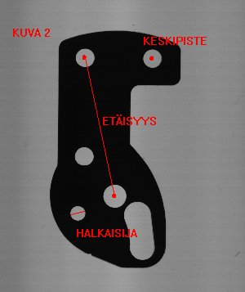
KONENÄKÖ Kuva-analyysi
Teuvo Heimonen, Lapin AMK

Slide 2
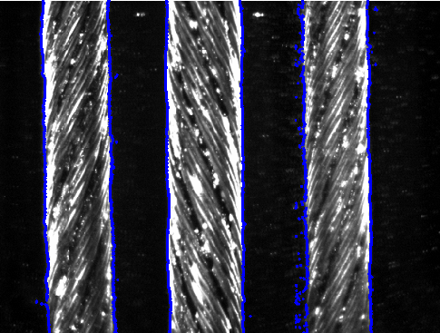
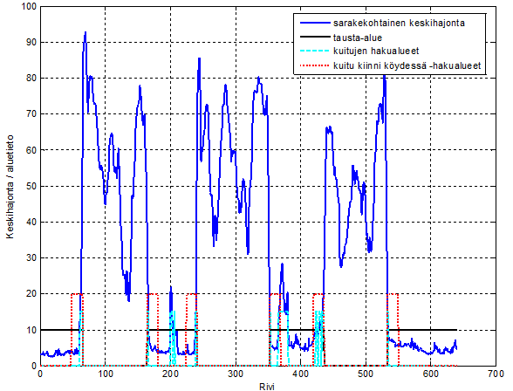
Sisältö
Kuva-analyysimenetelmien perusteita
Aluepohjainen analyysi
Reunapohjainen analyysi
Sovelluksia: Digitaalinen hahmontunnistus

Slide 3
Aluepohjainen analyysi
Alueiden ilmaisu
esim. kynnystys
Alueiden tunnuslukujen laskenta
pikseleiden lkm (~ pikselipinta-ala)
massakeskipiste, muut koordinaattitiedot
sävyarvojen tilastolliset tunnusluvut
jne.
Päätelmät
Massakeskipisteen haku
binäärikuvalle
metodi:
valitse ne pikselit, jotka kuuluvat kiinnostavaan piirteeseen
laske valittujen pikseleiden x- ja y-koordinaattien keskiarvot
Painotetun massakeskipisteen haku
harmaasävy- / värikuvalle
metodi:
valitse (symmetrinen) alue, joka sisältää kiinnostavan piirteen
laske alueen pikseleiden x- ja y-koordinaattien harmaasävyillä painotetut keskiarvot

Slide 4
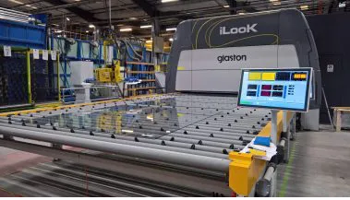
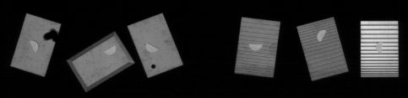
https://glaston.net/fi/vastuullinen-kumppani/
Lasin tietoja
KPx, KPy Lasin massakeskipiste.
Orient Lasin suuntakulma kuvalla. Lasketaan ”lasipikseleiden massaa” parhaiten mallintavan ellipsin pääakselin suuntakulmana. Lasin muodon epäsäännöllisyydet vaikuttavat tuloksen oikeellisuuteen.
KehysX, KehysY Sellaisen kuvan vaaka- ja pystyakselien suuntaisen nelikulmion, jonka sisälle ko. lasi mahtuu, sivujen pituudet (Bounding box).
Kehän pit. Pienimmän ko. lasin ympäröivän (kuperan) monikulmion (Convex hull) pisteiden välisten etäisyyksien summa
lasi/nelikulmio Lasin pikseleiden lukumäärä suhde pienimmän lasin ympäröivän nelikulmion pinta-alaan. Laskenta perustuu orientaatiosuureeseen.
lasi/monikulmio Lasin pikseleiden lukumäärän suhde pienimmän lasin ympäröivän (kuperan) monikulmion pikseleiden lukumäärään.
Harmaasävyarvot Ko. lasin sävyarvojen tunnusluvut (suurin, pienin, keskiarvo ja keskihajonta)
Reikien tiedot
kpl Ko. lasissa havaittujen reikien lukumäärä.
suurin Suurimman reiän pikseleiden lukumäärä.
pienin Pienimmän reiän pikseleiden lukumäärä.
ka Reikien pikseleiden lukumäärän keskiarvo
hajonta Reikien pikseleiden lukumäärän keskihajonta
suuria kpl Tietyn rajan ylittävien reikien lukumäärä.
keskikokoisia kpl Tiettyjen rajojen välissä olevien reikien lukumäärä.
pieniä kpl Tietyn rajan alle olevien reikien lukumäärä.

Slide 5
Reunapohjainen analyysi
Reunojen ilmaisu
ensimmäinen derivaatta ilmaisee reunan (gradientti, Roberts-, Sobel-, Prewitt-maskit)
toinen derivaatta ilmaisee myös pisteen sijainnin reunan suhteen (tumma/kirkas puoli, Laplace-maski, 8-maskin menetelmä)
jne.
Merkittävien reunapikseleiden valinta
esim. kynnystämällä
Samaan reunaan kuuluvien reunapisteiden linkitys
esim. reunan voimakkuuden ja suunnan avulla ja/tai reunapikseleiden naapuruuden perusteella
Reunojen tunnuslukujen laskenta
pikseleiden lkm (~ reunaviivan pikselipituus, piiri)
orientaatio, suoraviivaisuus, kaarevuus, ympyrämäisyys, muut geometriatiedot
reunan voimakkuus (sävyarvojen muutos ja muutosnopeus)
jne.
Päätelmät
Leikkuurata vihreällä ja kappaleen reuna leikkauksen jälkeen punaisella

Slide 6
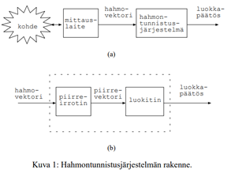
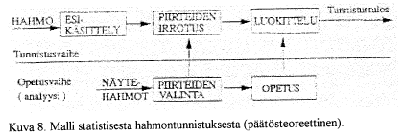
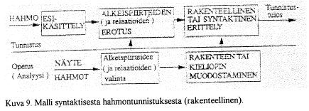
Sovelluksia: Digitaalinen hahmontunnistus
digitaalinen hahmontunnistus = fyysisistä prosesseista tai kohteista tehtyjen mittausten kuvaus ja analyysi
hahmo = todellisten kohteiden ideaalinen malli
Yleinen käsityskyky (= psykologinen hahmontunnistus)
1) aistit havaitsevat hahmon
2) sama hahmo havaittu aiemmin
3) havaittu hahmo muistissa
4) havaitun ja muistissa olevan hahmon yhdistäminen => tunnistus
Digitaalinen hahmontunnistus
1) mittaukset sensoreilla
2) datan esikäsittely (kohinan ja muiden mittausprosessin aiheuttamien vääristymien poisto, jne.)
3) piirteiden valinta ja irroitus (dataa yleensä liian paljon)
piirteiden valinta: valitaan se osajoukko, joka riittää luokittelun suorittamiseen
4) esitysmuodon valinta (vektori, matriisi, puu, verkko)
5) tunnistus (luokittelu)
ennalta määrätyt / määräämättömät luokat (ohjattu / ohjaamaton hahmontunnistus)
olennaista myös luokittelun laadun / onnistumisen arviointi
peruskysymys: milloin havaittu hahmo x muistuttaa hahmoa y riittävästi
Päälähestymistavat digitaaliseen hahmontunnistukseen
1) tilastollinen (statistinen, päätösteoreettinen) hahmontunnistus
2) rakenteellinen (syntaktinen) hahmontunnistus
3) neuroverkkoihin perustuva hahmontunnistus
http://www.math.helsinki.fi/petrin/hahmo02/hahmo.pdf

